Slide 1
НЕСХОЖІ
Коли ми солідарні з нашою родиною та друзями, з тими, хто належить до тієї ж громади або групи, з тими, хто схожий на нас – це «зрозуміло»: ми допомагаємо «своїм», об’єднуємося зі «своїми». І це – солідарність.
Але є і солідарність з тими, хто не схожий на нас, хто належить до «інших». Бути солідарним з «іншими» нелегко і іноді навіть лячно – як сприймуть мене ці «інші»? Але солідарність заради спільної мети та спільних цінностей часто долає бар’єри, які можуть здаватись нездоланими.
А ще солідарність з тими, хто не схожий на нас, часто буває неочікуваною.
НЕСХОЖІ НА МЕНЕ
«Більше, ніж я: солідарність і допомога в темні часи» Онлайн-версія

Slide 2
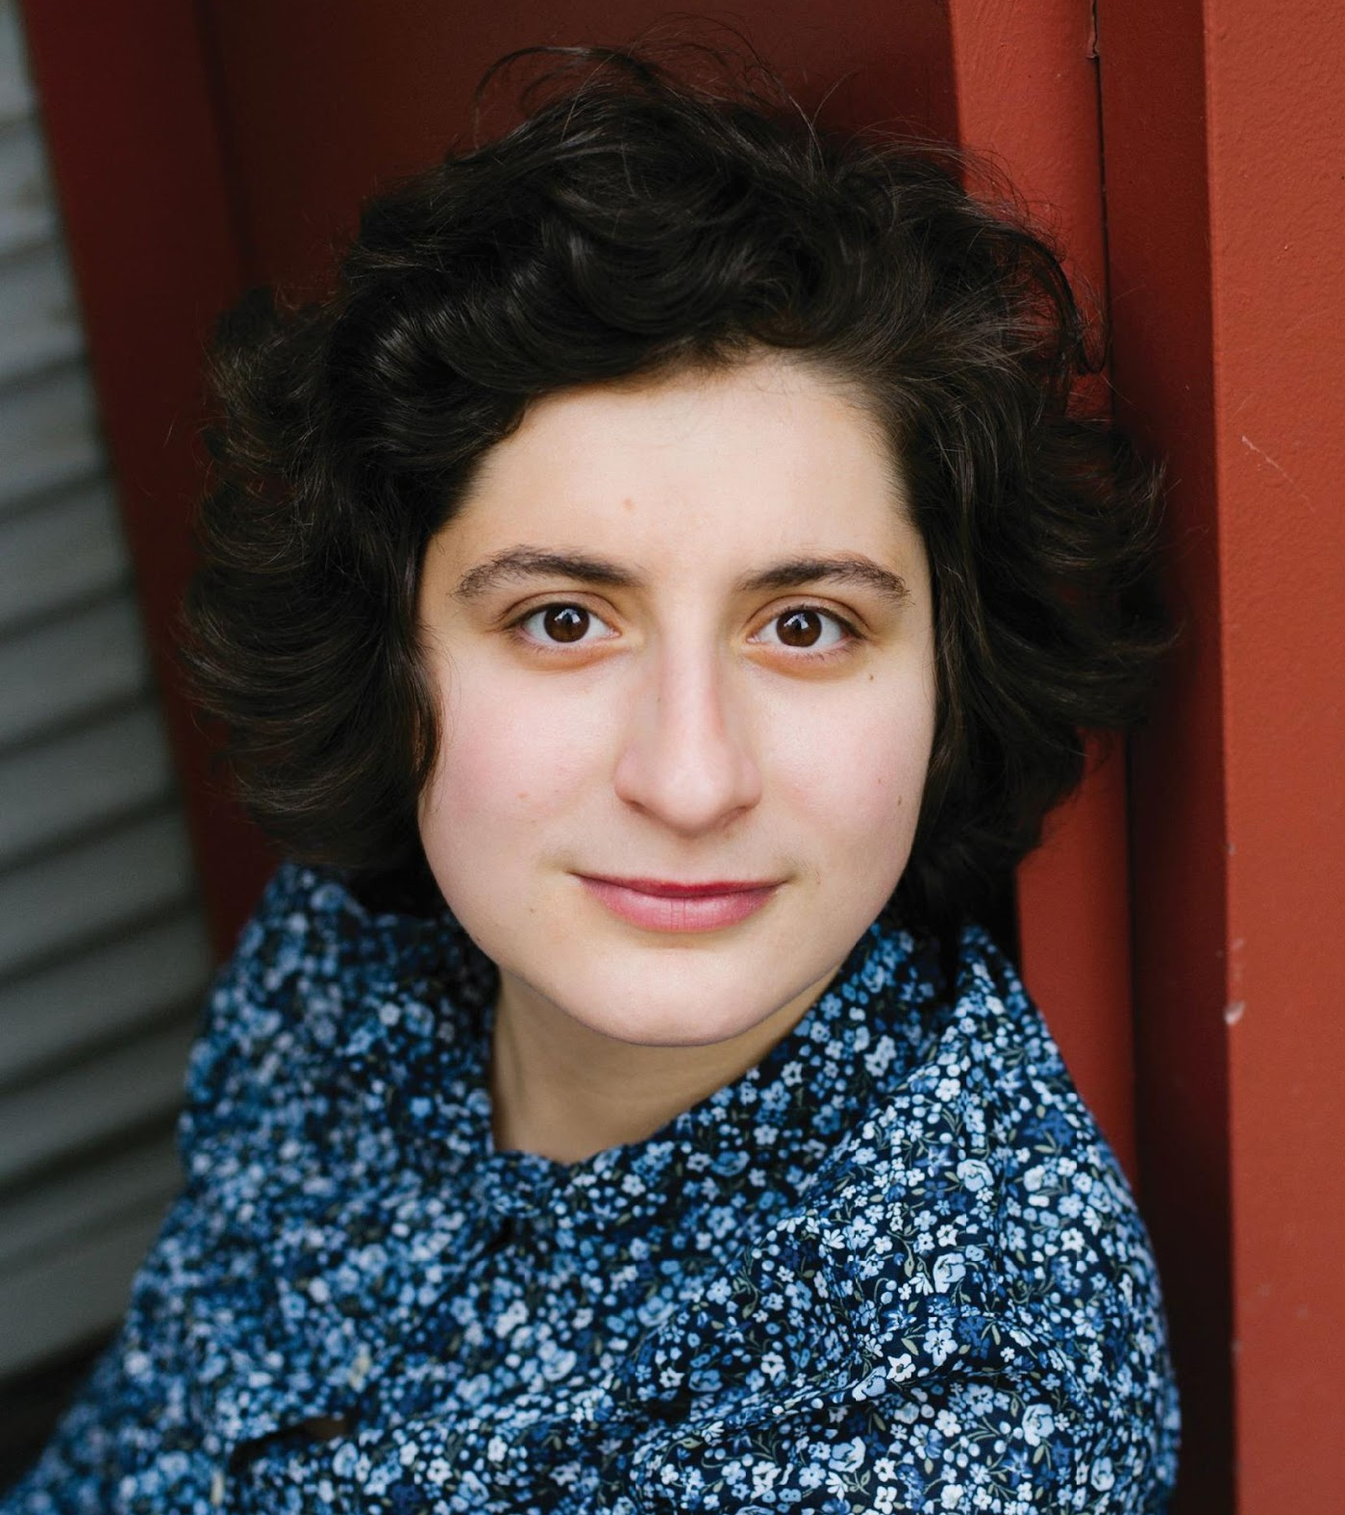
Історія Яни
Мені було 10 років, коли мама розповіла, що в мене ВІЛ.
Люди з ВІЛ потребують підтримки, або, іншими словами, солідарності. Але, як говорить Яна, Ні батьки, ні вчителі, ні лікарі не розмовляють із підлітками. Тема дуже стигматизована. Вони [підлітки] залишаються наодинці зі своїми переживаннями. Тому важливо проводити групи підтримки для ВІЛ-позитивних підлітків …
Навіть люди, які взагалі-то розуміють, що таке ВІЛ, виявляються неготовими до солідарності: У моїй [Яни] гімназії вчителька класно розповіла про ВІЛ, але в кінці додала: «Я не бажаю вам зустріти таких людей».

Slide 3
Що ж можна зробити?
… ми почали проводити лекції про ВІЛ у школах. … Коли мені було 18, ми зареєстрували організацію. Teenergizer придумали підлітки для підлітків. Ніхто інший не знає, як краще. В дитинстві мене фотографували зі спини. І цим створювали історію «у тебе є проблема». … Тому мені не хотілось робити окреме виділення групи «тільки ВІЛ-позитивні» — Teenergizer для всіх.

Slide 4
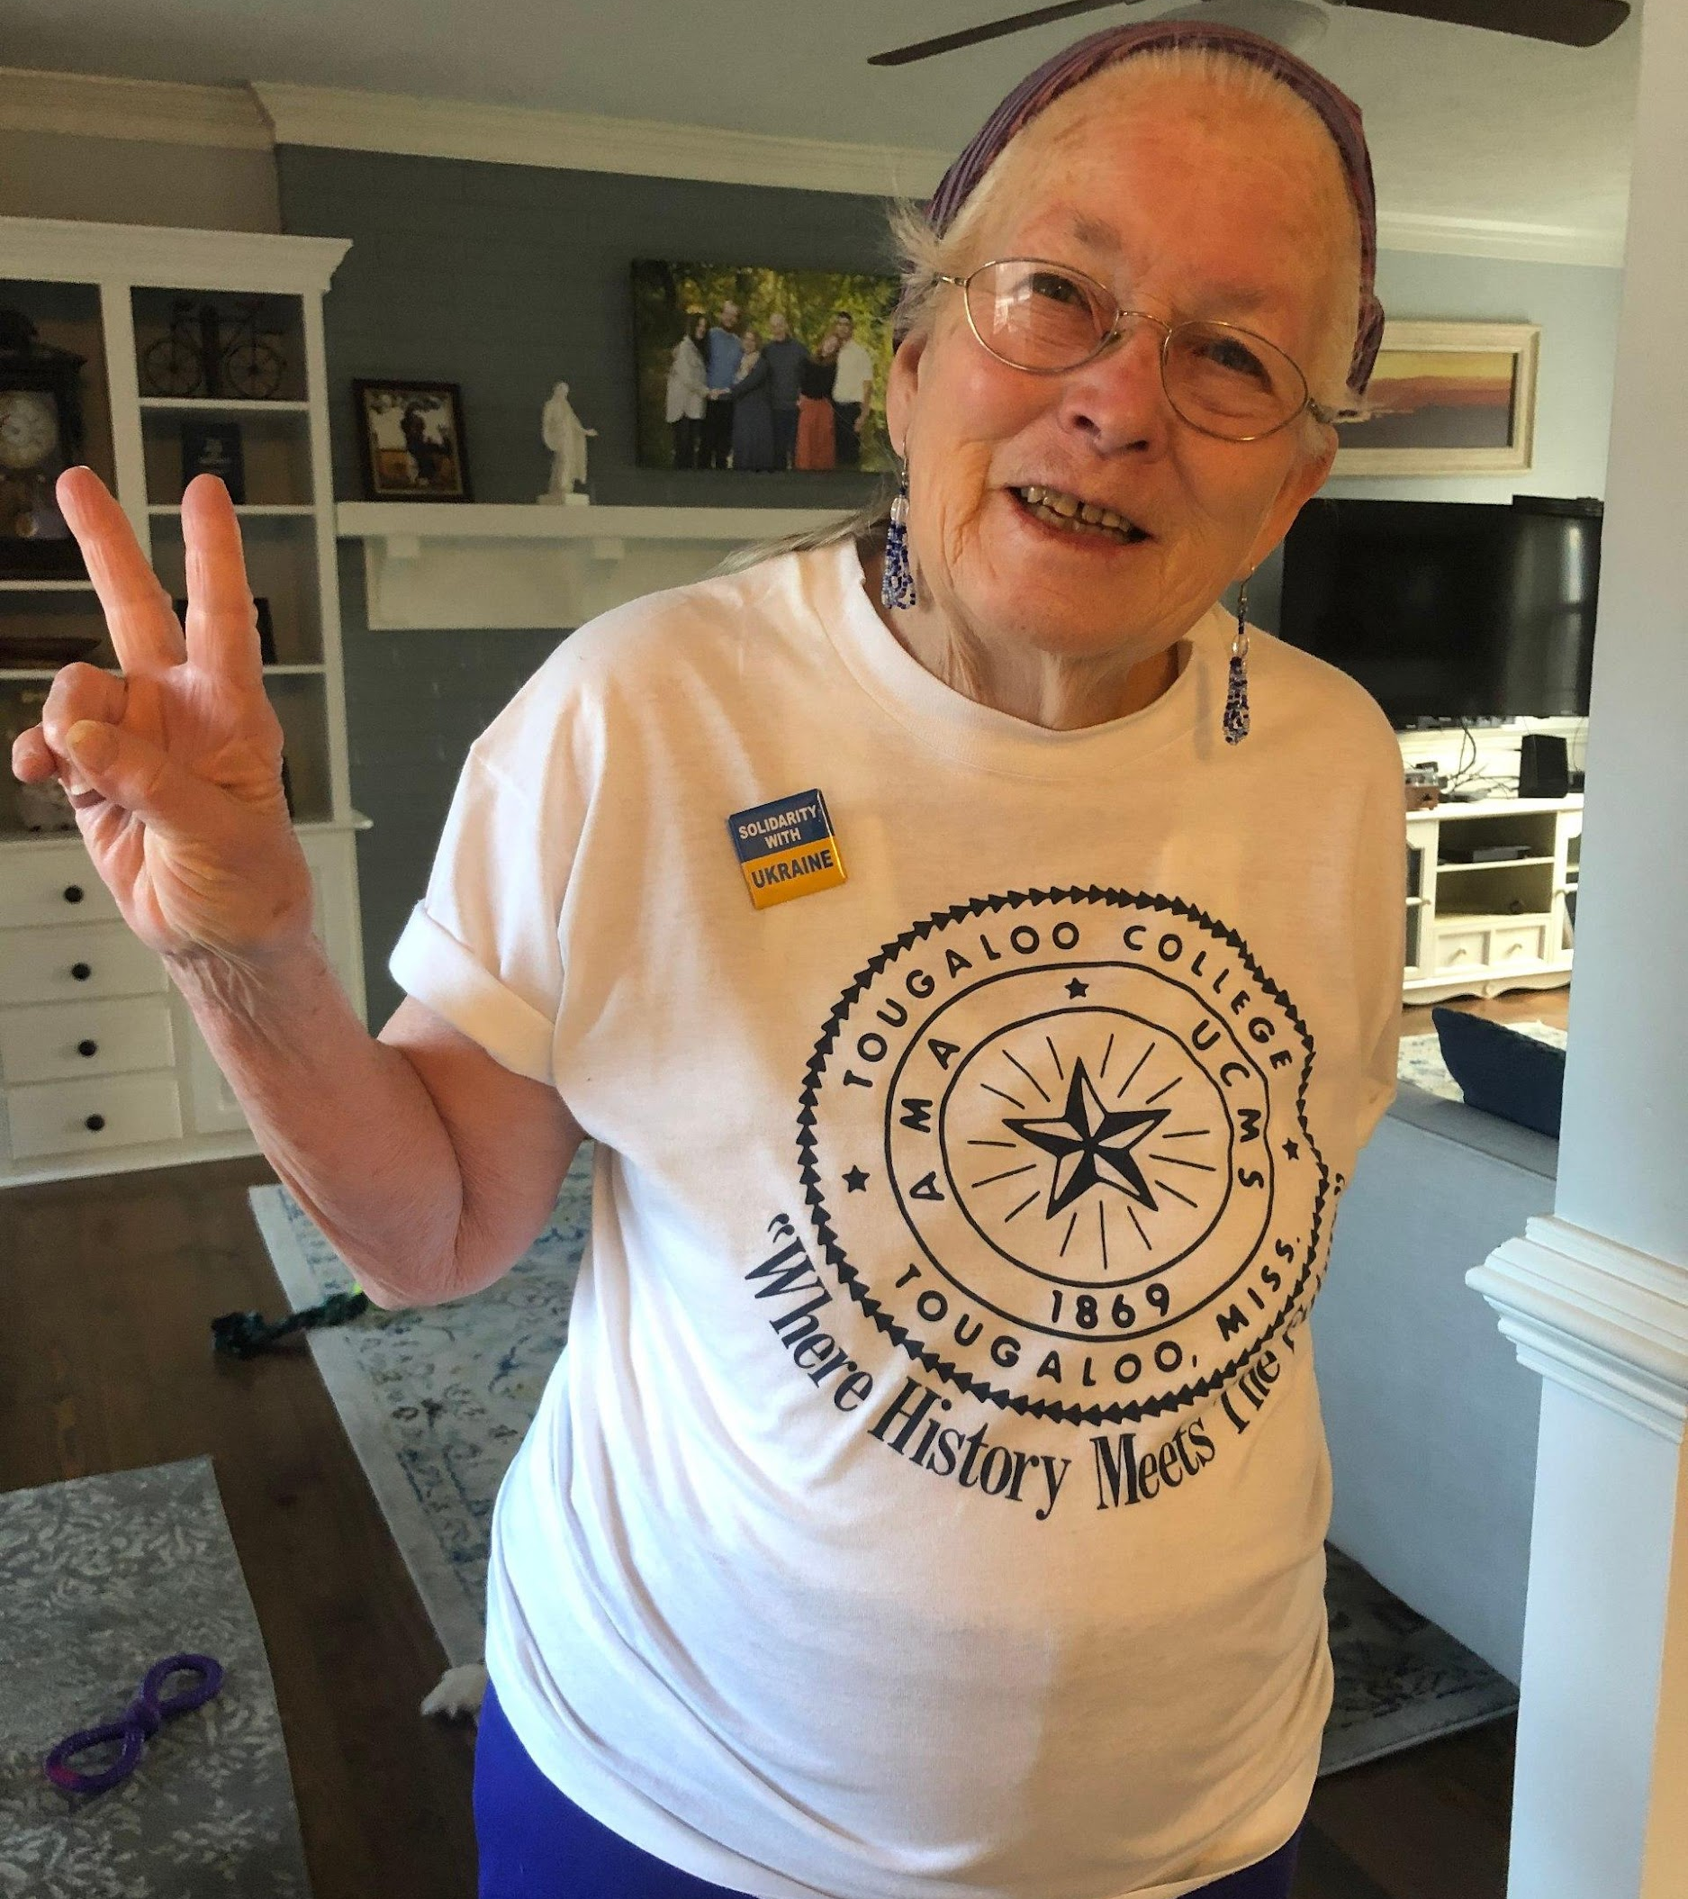
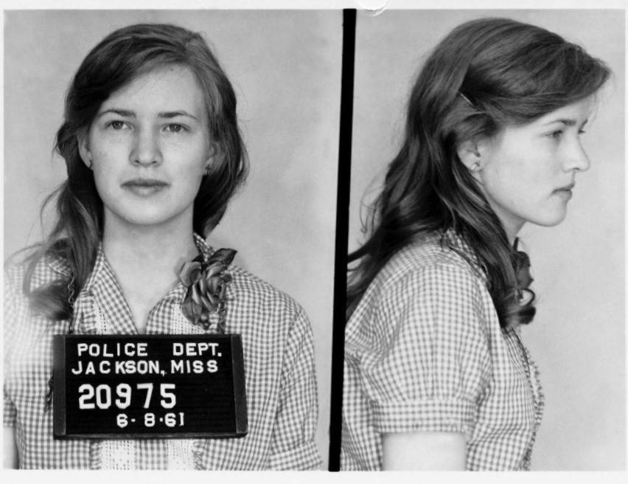
Джоан Трампауер зараз (фото надано спеціально для виставки)
На початку 1960-х рр. у частині США зберігалась расова сегрегація. Серед іншого, там існували заклади «лише для білих», місця в автобусах «лише для білих» і навіть лавки у парках «лише для білих». Проти цього протестували. Сидячі страйки відбувалися більш ніж у 50 містах США. Темношкірі активісти входили до закладу «тільки для білих» або сідали на місця «для білих» і вимагали , щоб їх належно обслужили. Згодом до сидячих страйків додалися лежачі, купальні тощо: демонстрації відбувались у бібліотеках, театрах, церквах і плавальних басейнах.
А де солідарність з іншими?
Джоан Трампауер Малголланд була першою білою протестувальницею, яка приєдналася до сидячих страйків афроамериканців. Це сталося у 1961 році в Джексоні, штат Міссісіпі. У 1963 р. дівчина брала участь у Марші на Вашингтон разом із доктором Мартіном Лютером Кінґом.
У 1964 р. в США був прийнятий Закон про громадянські права, який остаточно заборонив дискримінацію.
фото Джоан Трампауер, зроблені поліцією
Ще один приклад солідарності проти сегрегації тут

Slide 5
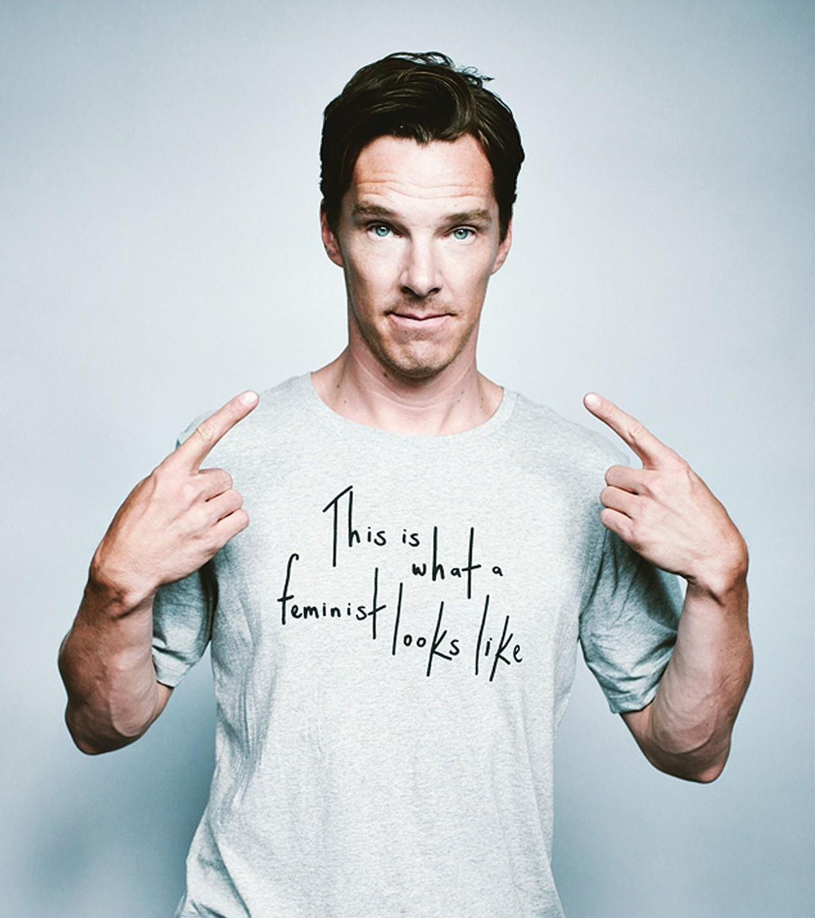
А можуть чоловіки бути солідарними з жінками у їх боротьбі за рівність?
Ось приклад:
Бенедикт Камбербетч разом із дружиною Софі Хантер.
Камбербетч долучився до кампанії «Ось як виглядає фемініст», організованої журналом ELLE і британською організацією Fawcett Society, що бореться за права жінок.
Докладніше про фемінізм можна дізнатись тут

Slide 6
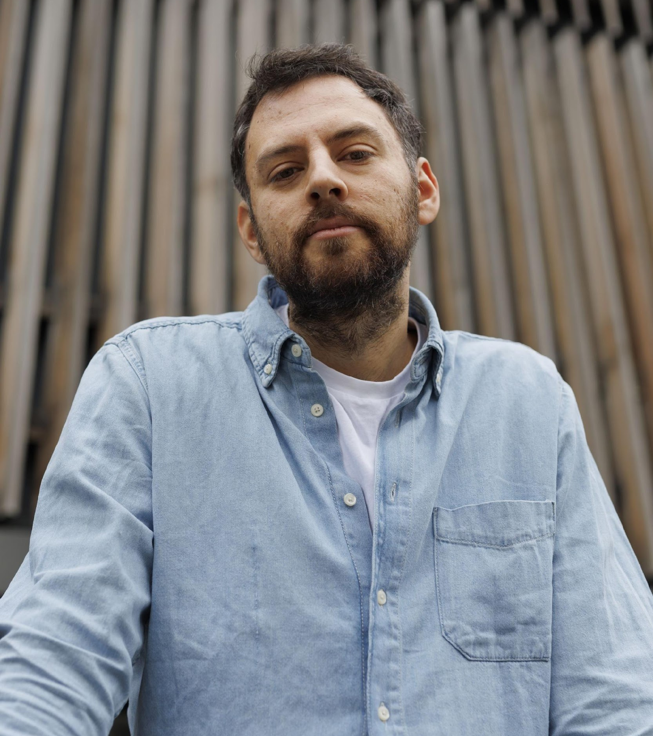
Історія Януша
Люди можуть належати до різних етнічних груп та різних релігійних громад. Але і це не є перепоною для солідарності!
Зимою 2021–2022 я вирішив ініціювати молодіжний ромський центр у Каховці. Ми отримали старе приміщення від міської влади. Там треба було зробити ремонт. Більш за все я хвилювався, що не вдасться когось долучити до цього процесу, зацікавити цим.
У Каховці проживають дві великі ромські громади: серви (християни) та кримські роми (мусульмани). Представники різних ромських громад часто не спілкуються одне з одним взагалі, навіть якщо живуть в одному місті. Я з громади сервів. Але в мене були дружні контакти і з деякими кримами через роботу в школі. І коли ми почали ремонт у молодіжному центрі, днів через десять велика кримська родина (семеро чоловіків) долучилася до нас. … Такого не було раніше, щоб ці дві громади співпрацювали і щось робили разом.
А пізніше почали долучатися й українці. Ми завершили центр на 90%. А потім почалось російське вторгнення.

Slide 7
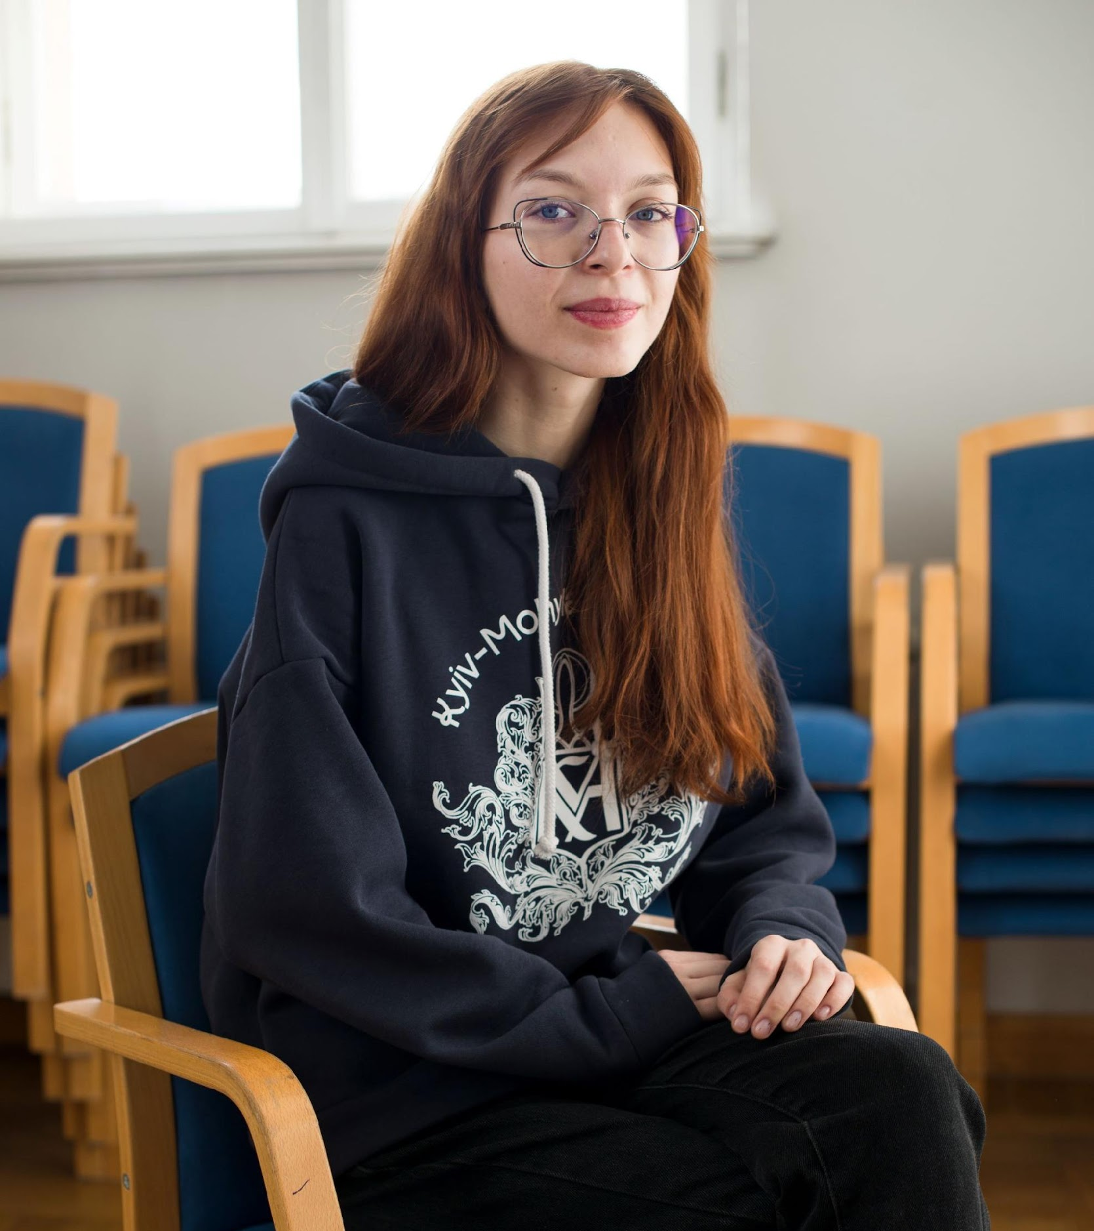
Історія Каті
ще одна історія солідарності з тими, хто – НІБИ-ТО - не такий, як ми..
Я ще вчилась у ліцеї і почала волонтерити на роздачі їжі для літніх та бездомних людей в організації «Молодь за мир». Пам’ятаю, що це було чимось шаленим для мене. Бездомні люди читають французькою, співають пісні іншими мовами, говорять тобі неймовірні речі.
І це для мене було щось вражаюче, що перевертає погляд на світ.
Ми з подругою подумали, що було б прикольно зробити щось літературне для цих людей. Не просто місце, де вони читають і зустрічаються, а подію, яка має ще якусь практичну користь.
Так народилась ідея заходів «Поет-Паштет»: замість вхідного квитка відвідувачі приносили паштет (або іншу їжу), а ми потім із ним робили канапки для людей, які приходили на роздачу.

Slide 8
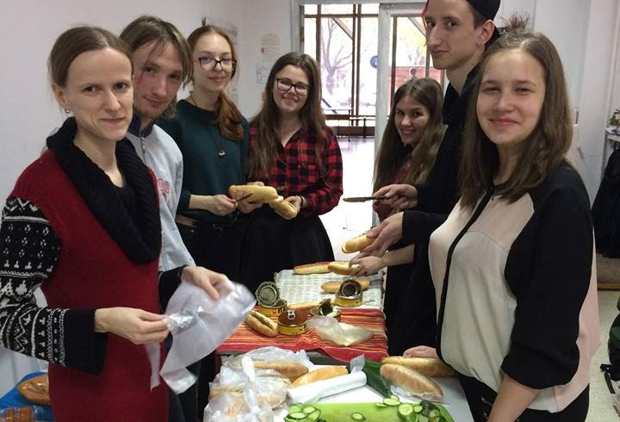
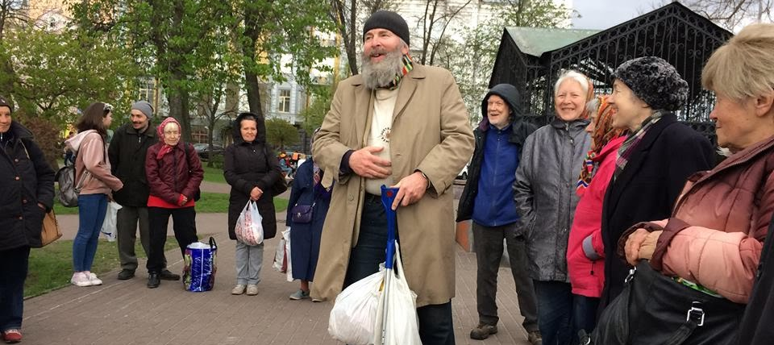
І тоді читали і бездомні люди, і волонтери. Коли слухаєш історії літніх людей і людей, які не мають наразі постійного будинку, вони дуже закарбовуються. На одному з цих вечорів жінка, Таїсія, сказала: «Я дуже щаслива людина. В мене є це місто. В мене є дерева. В мене є ці зорі. Чого ще я можу бажати». Це настільки тоді перевернуло мій світогляд.

Slide 9
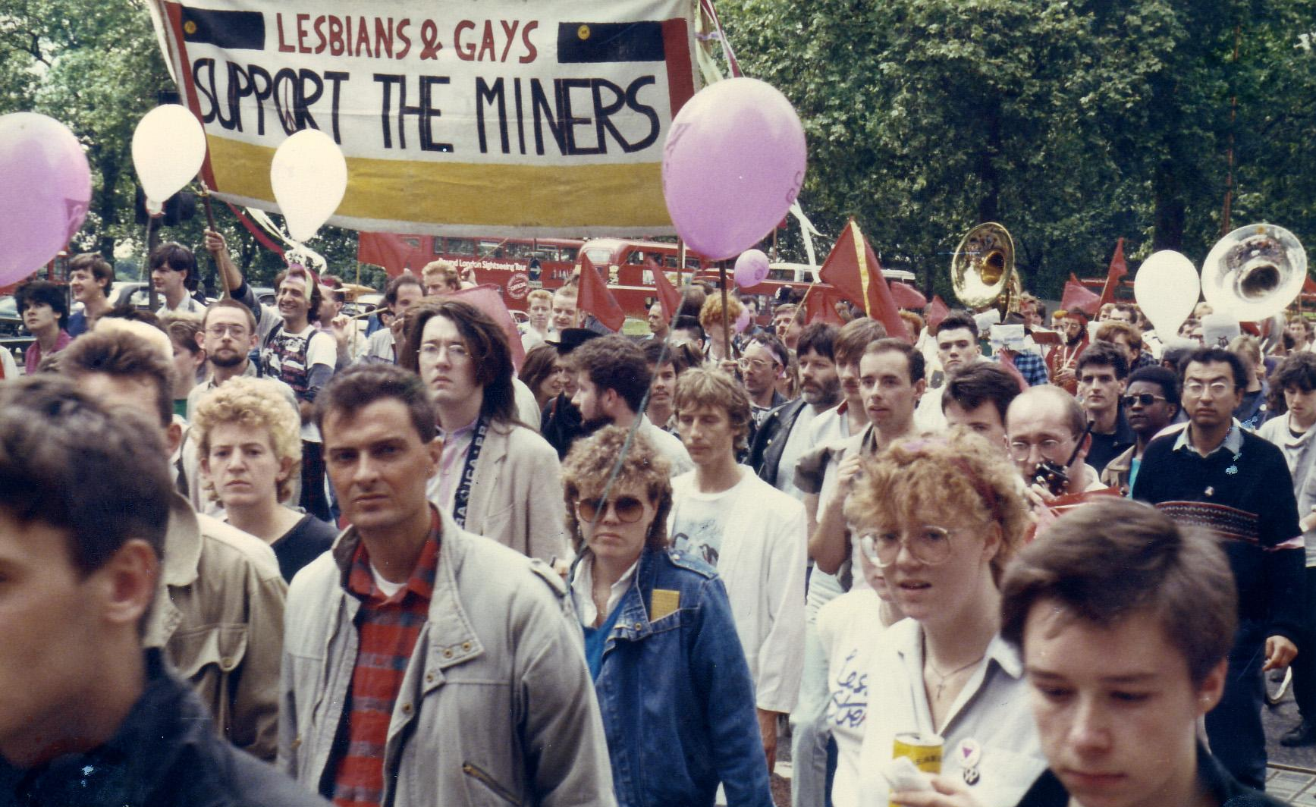
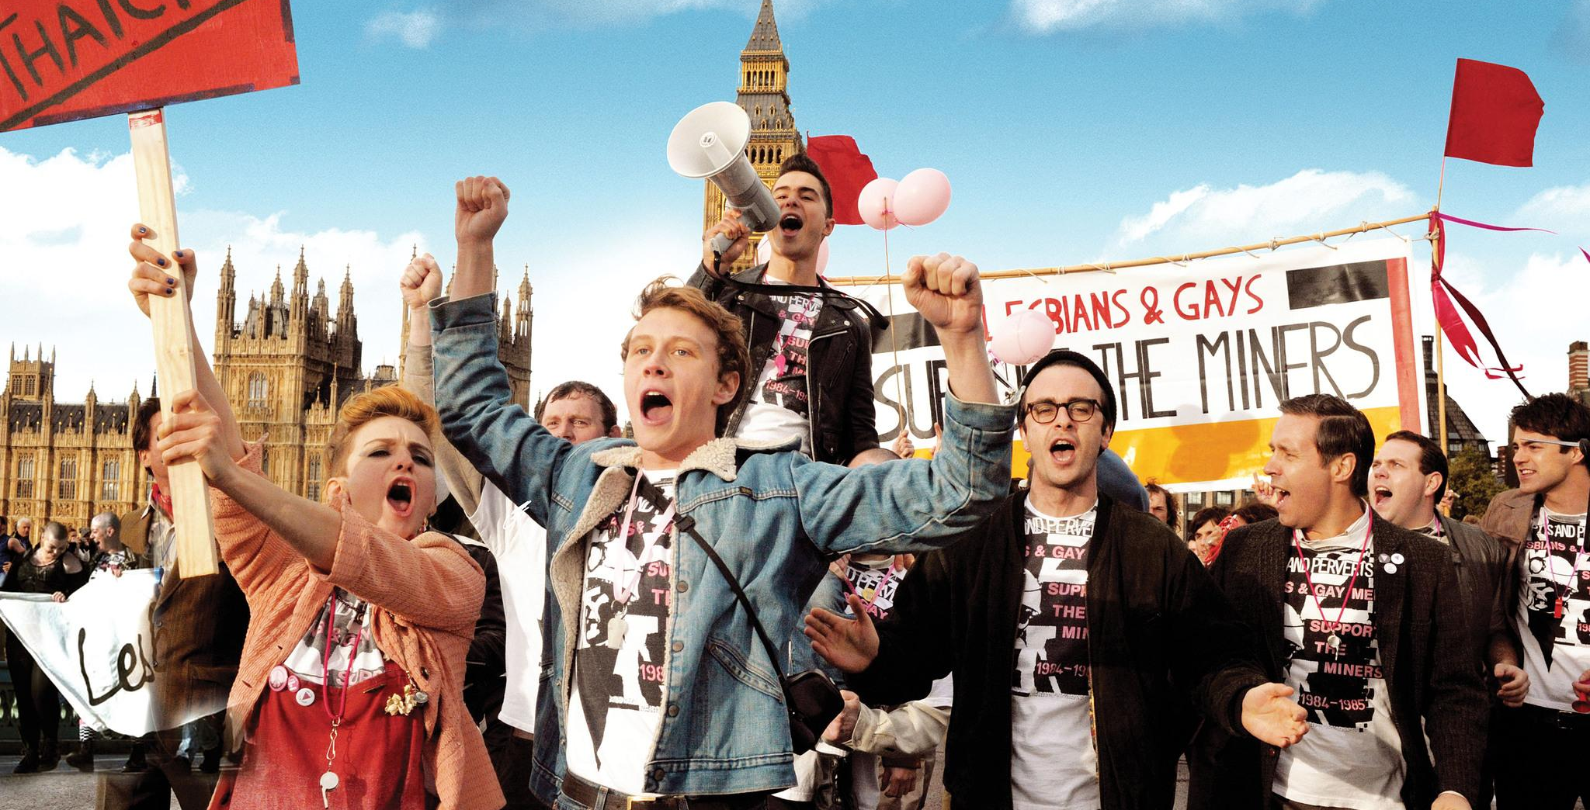
І ше одна історія солідарності несхожих
В 1984 році у Великій Британії шахтарі вийшли на страйк, який тривав цілий рік. Гроші профспілки влада конфіскувала. Рух LGSM (Геї і лесбійки на підтримку шахтарів) починає збирати гроші на концертах та гей-парадах на знак солідарності з протестувальниками. Проте навіть в умовах тривалого безробіття Національний союз гірняків відмовляється від допомоги ЛГБТ-спільноти.
Представник невеликого шахтарського поселення Онллуїн дивується активізму ЛГБТ-спільноти, але приймає зібрані гроші.
Перед гей-парадом 1985 року до колони LGSM на прайді неочікувано приєднується кілька сотен шахтарів.
Про ці події у 2014 р. навіть зняли фільм «Гордість».
фотографія з прайду 1985 р.
кадр з фільму «Гордість»

Slide 10
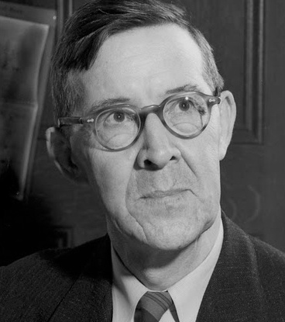
А завершимо нашу екскурсію цитатою видатного соціолога, дослідника солідарності Питирима Сорокіна:
«Солідарне суспільство може бути створене не тільки з «однієї раси, однієї нації, однієї держави», а й із безлічі різних расових, етнічних, політичних і релігійних груп... коли в них поряд із їхніми специфічними цінностями й нормами є спільний фонд основних цінностей та узгоджених норм»

Slide 11
Освітню виставку створила команда ГО “Київський освітній центр “Простір толерантності” в межах проєкту «Сприяння соціальній згуртованості в Україні» / Point 7 за підтримки Американської асоціації юристів Ініціативи з верховенства права (ABA ROLI).
Автори: Ульяна Устінова, Олександр Войтенко, Мирослав Грінберг
Дизайн, макет: Дана Верстак
Координаторка: Анна Ленчовська

